Slide 1
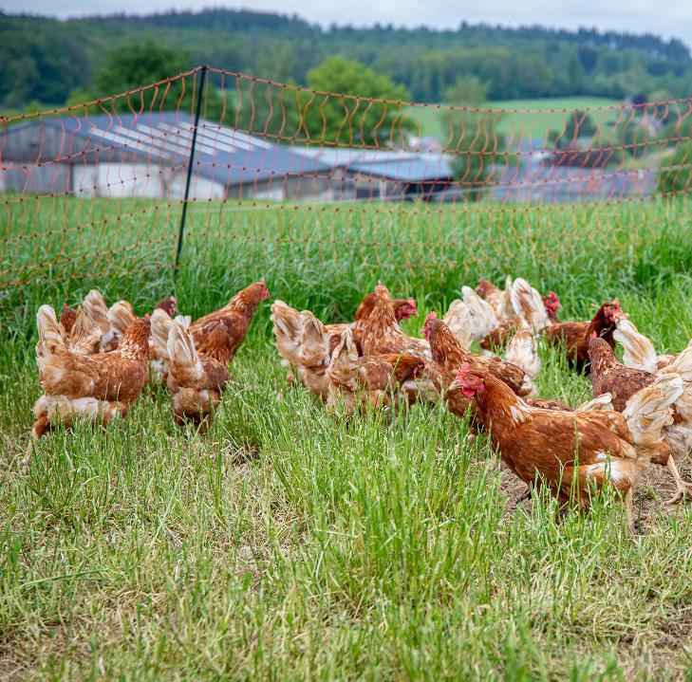
Reporting 2023
Notes:
Photos propres à intégrer dans le côté gauche de la slide ;-) Présentation des actions 2023 réalisées

Slide 2
Actions pour le petit et gros élevage

Slide 3
Campagne de sensibilisation :
Diffusée (15 oct. au 15 nov.) sur RTL/Club RTL/RTL Plug/TF1/TMC
Diffusion planifiée pendant la campagne européenne ”semaine sans viande”
Thématique : la nutrition - équilibre dans l’assiette et lien avec le sport
Secteur volaille et bovin
ET
Thématique : le local
Secteur ovin, piscicole et volaille

Slide 4
Top Topical :
Pour maintenir une “présence” de l’élevage dans l’esprit du consommateur pendant la campagne de la semaine sans viande - sans pousser à la consommation, sans faire de la promotion pour la dite semaine -, nous avons pris une page entière dans l’édition nationale de l’Avenir qui reprend un message global, clair, objectif et neutre.
La publication a été partagée plus de 4.500 fois sur les RS et a touché plus 3.000.000 de personnes

Slide 5
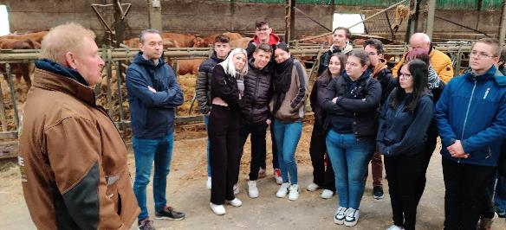
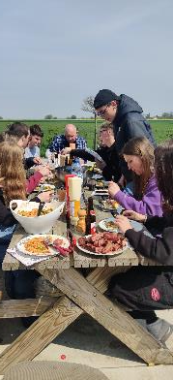
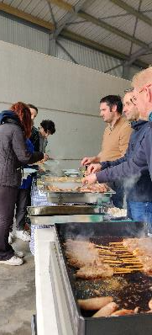
HoReCa et école hôtelière : Rencontres de terrain
Nombre d’écoles : 6
Nombre d’éleves au total: 112
Nombre de producteurs : 6 bovins, 3 porcins, 2 poulaillers mobiles, 4 piscicultures, 1 ovin, 1 héliciculteur
Nombre de reportages : 2 TV locales Bouké et No Télé
Nombre de restaurateurs : 1

Slide 6
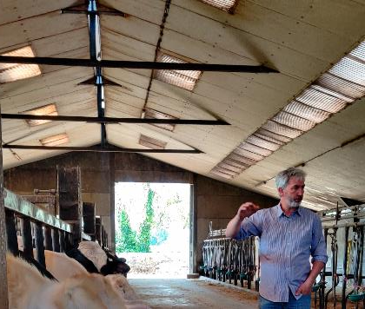
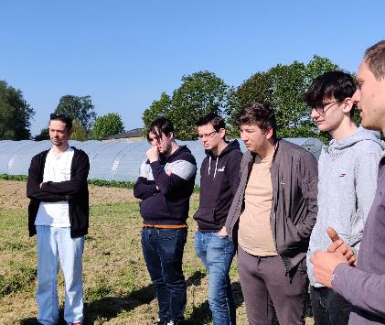
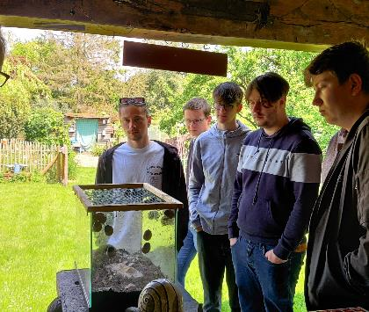
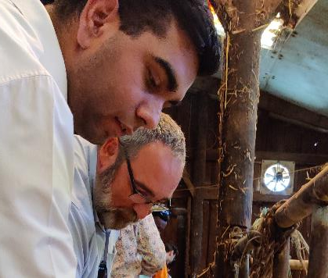
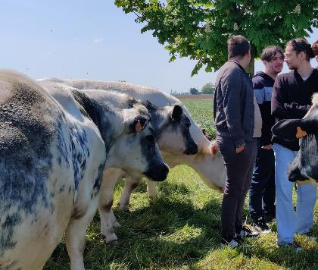
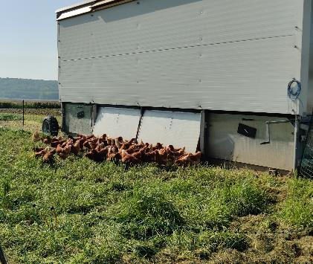

Slide 7
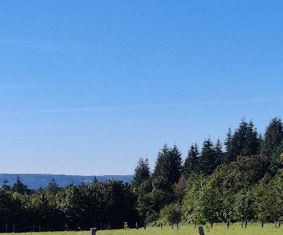
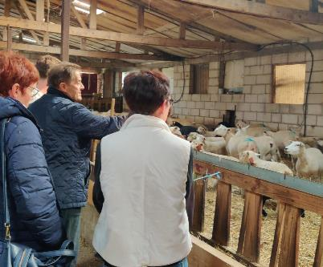
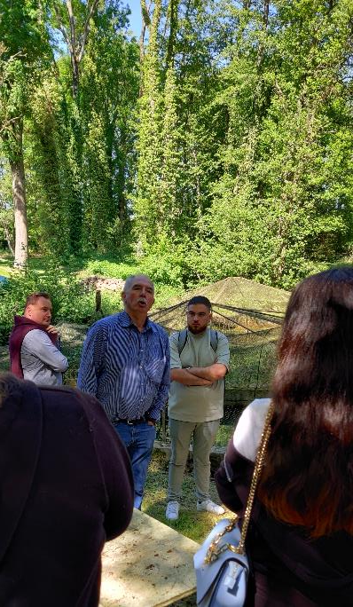
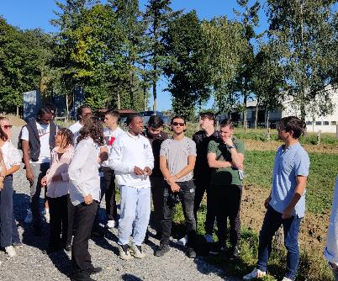
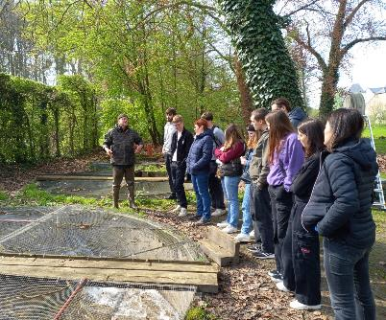

Slide 8
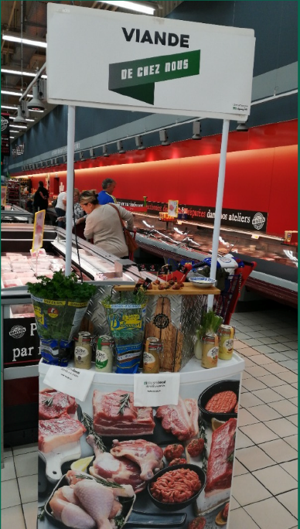
Dégustations GMS
Du 29 septembre au 28 octobre dans quelques hypers mais également en moyenne surface, répartis en Wallonie.
Animation – dégustation de boeuf, de porc et de poulet.

Slide 9
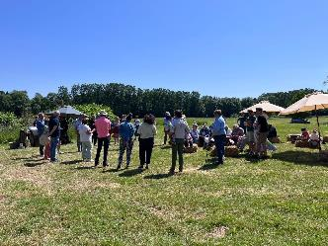
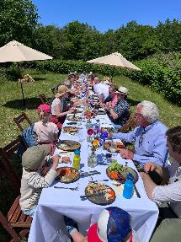
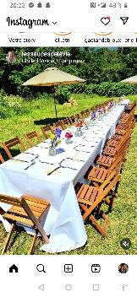
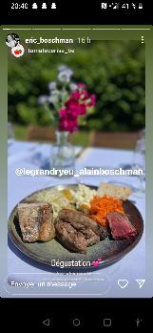
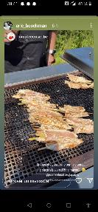
BBQ VDCN
Nombre de présents : une petite quarantaine de personnes présentes dont notre ministre Monsieur Borsus
Lieu : BW – Ferme Moers
Eleveurs présents :
Bovin – Adrien Moers
Porc – David Dewilde
Agneau – Thibaud Someville

Slide 10
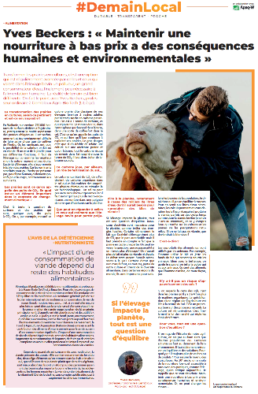
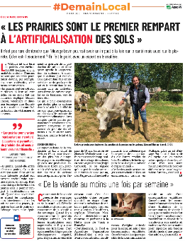
4 articles : 2 dans le Soir et 2 dans Sudpresse (19/06 et 13/07)
+ publication sur les sites respectifs
+ 2 vidéos

Slide 11
Bouchers: charte, atelier, matériel promo
La charte est terminée.
Prochaine étape, approbation par les représentants des producteurs et soumission dans un premier temps aux membres de la Fédération des bouchers et charcutiers de Belgique ainsi qu’au réseau de bouchers indépendants via PQA et de boucheries à la ferme.
Ensuite, envoi d’un pack comprenant (poster, papier emballage, brochures, …)

Slide 12
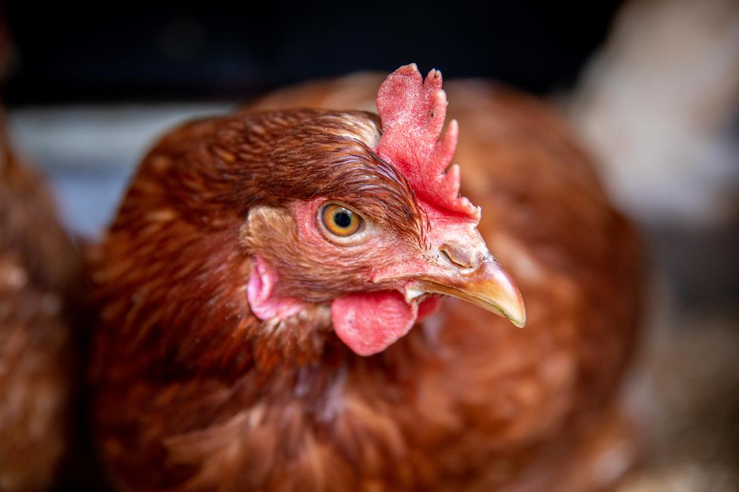
Actions sectorielles 2023
Notes:
Photos propres à intégrer dans le côté gauche de la slide ;-) Présentation des actions 2023 réalisées

Slide 13
Concours foie gras
Concours organisé avec l’hebdomadaire Deuzio et distribué via la Libre Belgique, La Dernière Heure et l’Avenir.
- 1/1 publireportage sur un éleveur (témoignage, recette, …) à paraître dans la version papier de Deuzio
-1/1 le même publireportage sur le site lalibre.be ou dhnet.be
- 1 page concours : 3 questions et 1 question subsididaire.
2 semaines de concours, tous les jours un panier composé de produits “canard” et de produits locaux à gagner et un grand prix à la fin des 2 semaines, la personne qui sera la plus proche de la question subsidiaire remportera le 1er prix : un dîner canard chez Eric Boschman pour 8 personnes.

Slide 14
Stickers je ponds à l’abri
Ré-impression de 5.000 stickers

Slide 15
Proposition de brochure sectorielle

Slide 16
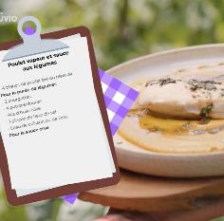
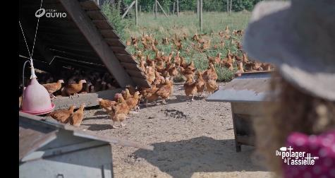
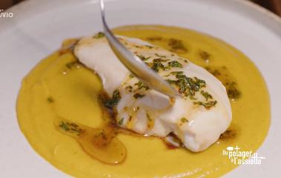
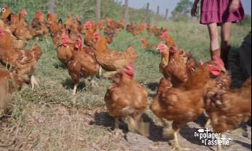
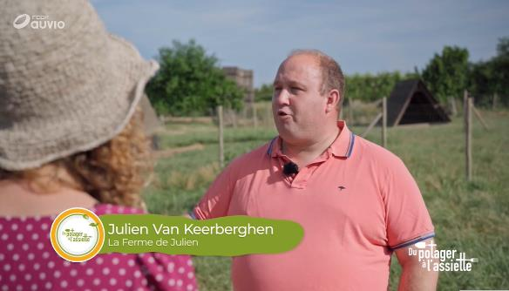
Emission “Du potager à l’assiette”
https://auvio.rtbf.be/emission/du-potager-a-lassiette-25464

Slide 17
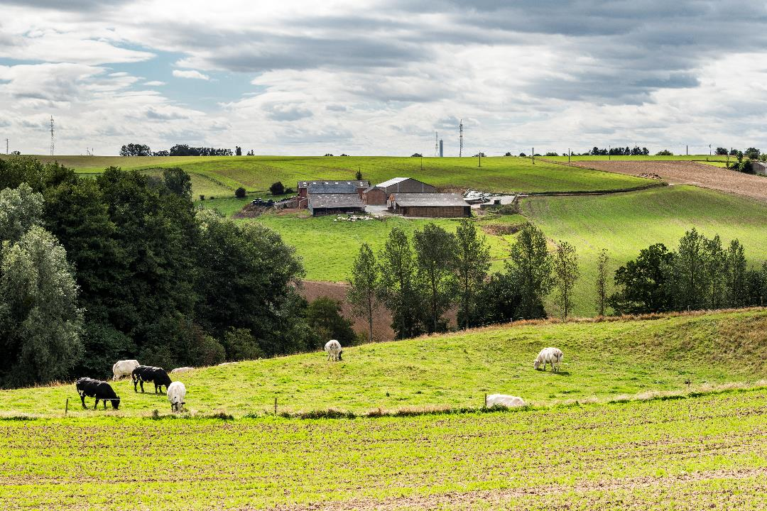
Actions transversales 2023
Notes:
Photos propres à intégrer dans le côté gauche de la slide ;-) Présentation des actions 2023 réalisées

Slide 18
Données principales
97% des répondants ont consommé des produits viandeux dans les trois mois précédant l’étude;
Bœuf (88%) – Volaille (88%) – Charcuterie (80%) – Porc (71%) – Agneau (47%) – Autres (1%)
L’image de la viande est globalement positive: 52% des répondants ont une image positive. Seuls 11% en ont une image négative
Néanmoins, la tendance se dirige vers une diminution de la consommation de viande.

Slide 19
Données principales
53% des répondants affirment consommer des produits viandeux d’origine wallonne;
La tendance se dirige vers une augmentation de la consommation de viande wallonne;
44% des répondants affirment consommer des alternatives végétales
La tendance se dirige vers une augmentation des alternatives végétales
Dans les faits, les alternatives végétales représentent 1,35% des volumes totaux de viande et d’alternatives végétales vendus.

Slide 20
Conclusions
La viande reste une catégorie alimentaire très présente dans l’alimentation des Belges francophones.
L’intention de diminution de la consommation ne doit pas forcément être vue comme une diminution du nombre de consommateurs, mais plutôt comme une diminution de la quantité de viande consommée;
Et c’est là que les viandes locales peuvent tirer leur épingle du jeu: les consommateurs souhaitent manger moins, mais mieux ! La consommation de viandes locales se dirige donc vers une hausse;
Les alternatives végétales demeurent un marché marginal, et leur consommation n’est pas synonyme de renoncement aux produits viandeux: 40% des consommateurs d’AV en mangent en complément avec les produits viandeux.

Slide 21
Début décembre : tour de presse pour annoncer quelques résultats aux quotidiens en exclusivité :
- L’Avenir
- Sufdinfo
- La Libre
- La Dernière Heure
- Le Soir
- Trends-Tendances
- Le Vif

Slide 22
Coq de Cristal 23
Une catégorie pour l’édition 2023 du Coq de Cristal a été ouverte aux producteurs :
« ŒUF BIO EN POULAILLER MOBILE»

Slide 23
#jecliquelocal.be (en cours de développement, fonctionnel à partir de janvier 24) sera la nouvelle interface et LA référence de l’approvisionnement local et permettra :
- de faciliter les échanges commerciaux favorisant les circuits-courts et en mettant en valeur les produits locaux de qualité.
- de faciliter la mise en relation des producteurs locaux avec les acheteurs professionnels à travers un catalogue professionnel détaillé.
- d’offrir une vitrine virtuelle complète et gratuite aux producteurs pour présenter leurs produits et leurs exploitations agricoles, ainsi qu'un accès à des ressources et des outils spécialement conçus pour soutenir leur développement commercial.
Les acheteurs professionnels peuvent explorer un vaste catalogue de produits locaux de qualité
- soyez informés de la mise en ligne du site internet en
rentrant votre adresse mail ici : # jecliquelocal.be

Slide 24
- Site internet, réseaux sociaux, newsletter …ET sortie de la nouvelle application mobile !
- Campagne d’influence : notamment avec Guihome et campagne en presse féminine et en digital
Table de Terroir :
Une campagne comm' 360° :
TV, radio, presse print et digitale,
Influenceurs, réseaux sociaux, ...
71 établissements labellisés
Des partenariats avec des événements du secteur HoReCa
Des présences sur salons
Un site web propre www.tabledeterroir.be
Du réseautage:
Des mises en relations entre producteurs et restaurateurs sur demande ou via des événements B2B
Près de 15 nouveaux restaus en cours de labellisation, dont 3 à 4 établissements sont fort ciblés viande
Rencontre avec producteurs le 13 novembre

Slide 25
15 magasins touchés par : dégustation, visites et wobblers Phase 1
100 actions en magasin (1 visite, 10 placements de wobbler, 84 dégustations, 5 darkpost de 5 jours)
4386 consommateurs touchés par dégustations + 401.322 personnes touchées par les darkpost FB en juin
67 producteurs mis en avant lors des dégustations (2 charcuterie, 3 miel, 3 œufs, 3 canards, 2 porcs, 1 agneau, 3 bœufs) + 5 (producteurs présents lors des visites et qui ne sont pas bénéficiaires d’autres actions) = 72

Slide 26
Création de supports de comm :
Brochure
Roll-up
Présence à Anuga
(Cologne du 7 au 11/10)
Business Club
Développement stratégie
de comm pour 2024

Slide 27
Semaine Bio
Chapiteau En Terre Bio à Libramont: présence de producteurs
Campagne automnale : les transformateurs (1 ambassadeur viande)
Campagne transversale : “vide ton sac”
Campagne média en septembre et novembre

Slide 28
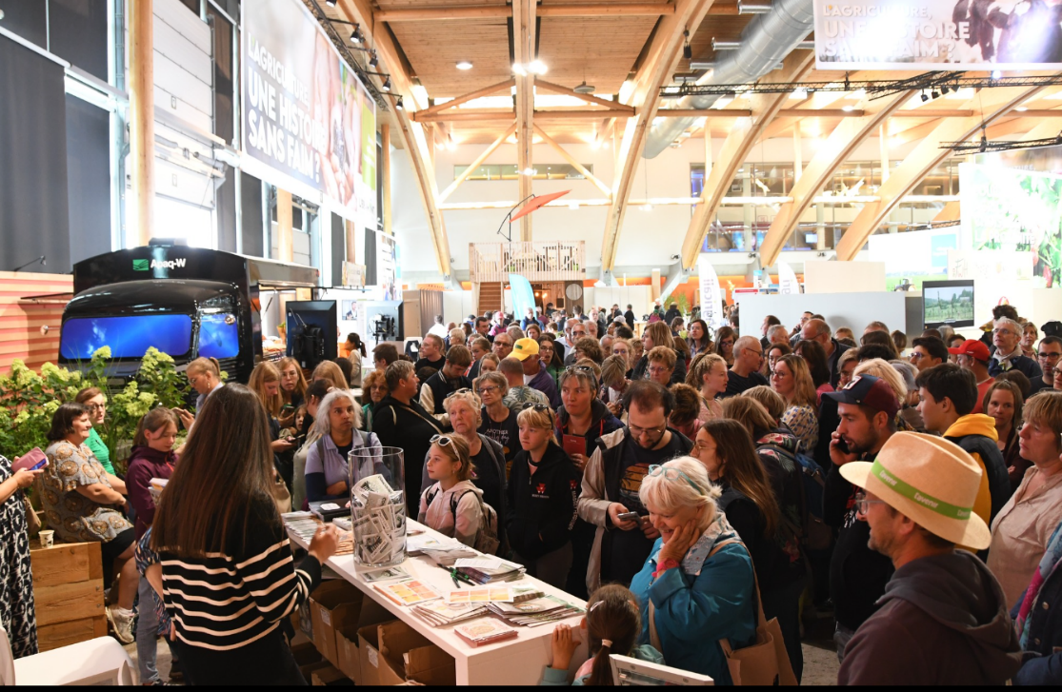
Evènements Conso et événements pro
JFO
C’est bon, c’est wallon : dégustation
Foire agricole de Libramont: 5.000 consommateurs sensibilisés. Interviews d’éleveurs sur le grill pendant les dégustations
Foire agricole de Battice: 32.000 visiteurs – record d'affluence en 2023
EAT LOCAL : Visite producteur accueillant + village de producteurs compl + Dégustation 5 plats réalisés par chefs dont Table de Terroir
Horecatel : dégustation sur stand Apaq-W et avec la FWA à l’ext.
Business Club AOP/IGP/STG/QD

Slide 29
Les points de vente de produits majoritairement issus du circuit court peuvent officiellement se labeliser afin d’accepter les éco-chèques comme moyen de payement.
Lancement du site internet « En direct de la Ferme »:
Page Producteurs => Inscription au label
Page Consommateurs => Points de vente labellisés
Conférence de Presse et Communiqué de Presse.
Communication sur les réseaux sociaux (Facebook et LinkedIn) de l’Apaq-W, newsletter; relayée par nos partenaires agricoles, les émetteurs de chèques, la presse spécialisée, …
Présentation du label sur les foires et salons.

Slide 31
Publics cibles
Ecoles
Bouchers
Presse
&
RS
CONSO
GMS
Conso
HoReCa
Eleveurs

Slide 32
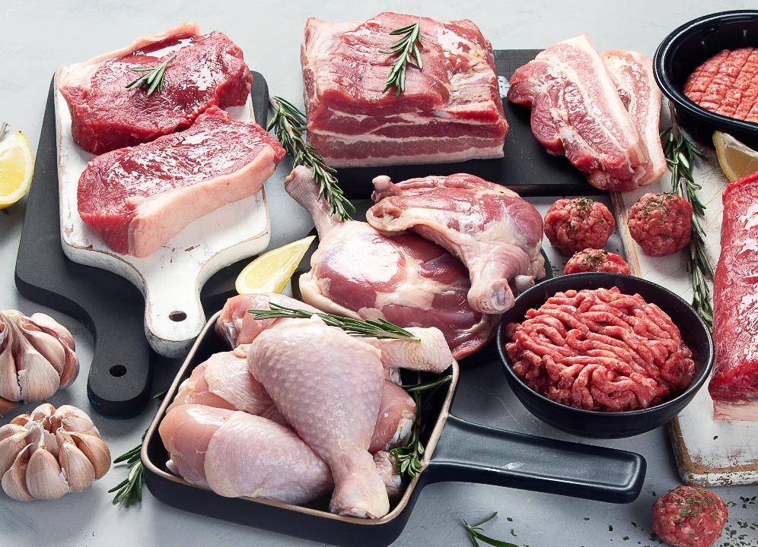
- Diffusion plus intense des spots (TV Nat + TV locales) - Dégustations GMS - Visite d’écoles hôtelières - Libramont : « Black Box » - Visite d’écoles (primaire/humanité) -> sur l’agriculture en général - Charte des bouchers - Visite de restaurateurs - Etude de consommation - Business Club : viande - BBQ VDCN

Slide 33
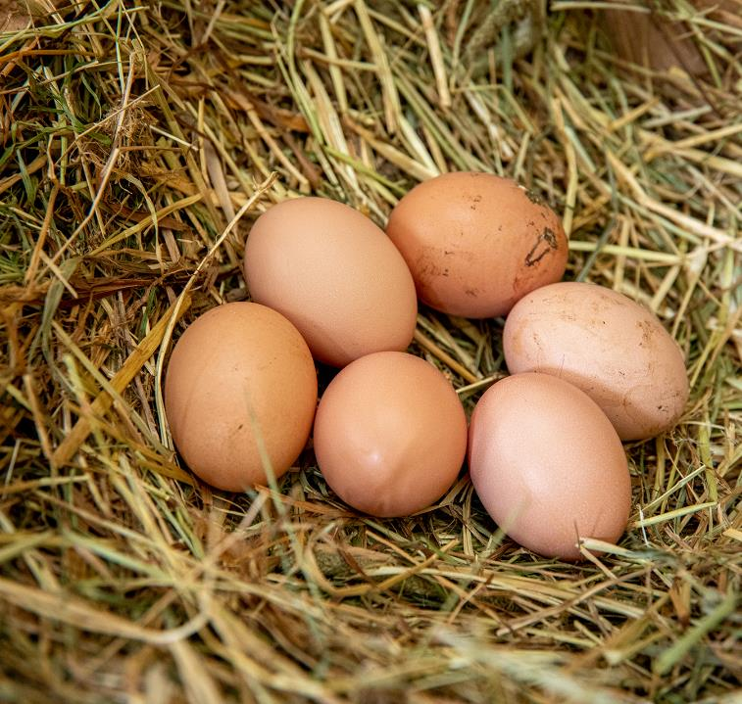
- Création et production outils péda pour les jeunes - Création support visuel enseignant - Création de spots-recette avec nos Ambassadeurs, prêts à diffuser (4 soit 1 par saison) – photos de la recette et vidéos + création de courtes vidéos (shooting éleveur, mise en avant de leur savoir-faire, …) - Promotion foie gras

Slide 34
Actions transversales 2024 - #jecuisinelocal - #jecliquelocal - Table de terroir - Eat local - Interface Producteurs/distributeurs - Evénement pro : Business Club sur thème viande - Promotion QD – Label Qualité + - Campagnes BIO - En Direct de la Ferme
Notes:
Photos propres à intégrer dans le côté gauche de la slide ;-) Présentation des actions 2023 réalisées

Slide 35
MERCI

